Slide 1
Title
Date

Slide 2
Slide Title
Agenda
Message

Slide 3
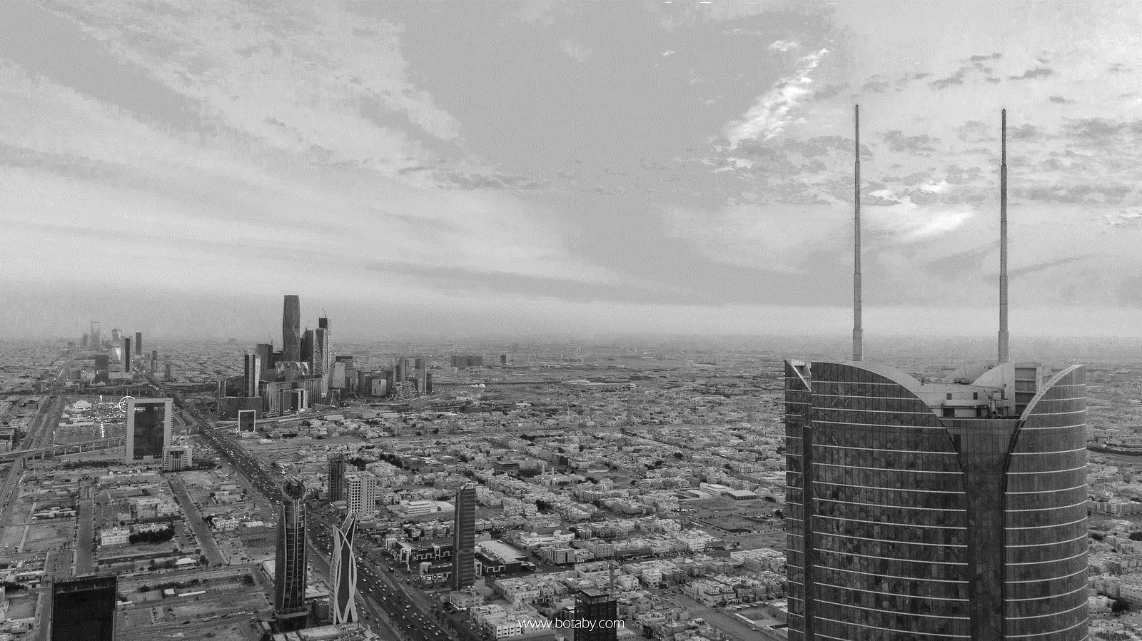

Thank You
www.kafaa.sa
@kafaa_SA
@kafaa_SA
966 12 6222 840
7195 شارع الأمير سلطان – المحمدية
المملكة العربية السعودية
جدة 23625 – 2133

